Slide 1


学校法人向け
障がい者雇用セミナー
＊＊＊＊＊
＊＊＊＊＊
府内学校法人での障がい者雇用の状況をご紹介し、障がい者を多く雇用している
学校法人の事例を紹介するセミナーです。
また、学校法人様同士での交流会を通じて、教育現場で障がい者雇用を進めていく
ために必要なこと等を考える機会にしていただきたいと考えています。
［ 日 時 ］
2025年9月30日（火）
13:30～16:00 ※受付開始13:00～
参加費
無料
エル・おおさか 本館11階セミナールーム
（大阪市中央区北浜東3-14）
・Osaka Metro谷町線・京阪電鉄「天満橋」より西へ300m
・Osaka Metro堺筋線・京阪電鉄「北浜駅」より東へ500m
［ 会 場 ］
障がい者雇用に関心のある府内学校法人等の人事・労務担当者
［ 対 象 ］
(学校法人に限らず、教育・教育に類する場を運営されている事業主様であれば
ご参加いただけます)
［ 定 員 ］
３0名程度（申込先着順）
：2025年9月26日（金） ※申込方法は裏面をご覧ください。
申込締切
プログラム
＊「学校法人での障がい者雇用状況」
大阪府障がい者雇用促進センター 上席調査役 中島 義晴
＊事例紹介「学校法人での障がい者雇用事例」
公立大学法人大阪
本部事務機構 人事戦略部 人事戦略課 業務支援室次長 吉田 岳彦氏
＊質疑応答
＊交流会 5～6人の班に分かれて、意見交換していただく時間を設けます
主催 大阪府
問合せ先 大阪府障がい者雇用促進センター
（大阪府 商工労働部 雇用推進室 就業促進課 障がい者雇用促進ｸﾞﾙｰﾌﾟ）
TEL 06-6360-9077 FAX 06-6360-9079
E-mail shugyosokushin-g04@gbox.pref.osaka.lg.jp

Slide 2
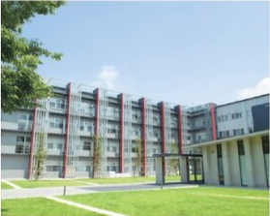
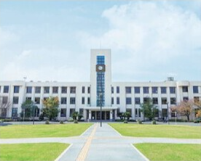
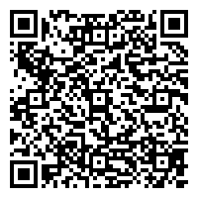

事例紹介いただく学校法人のご紹介
＊
＊
＊
＊
＊公立大学法人大阪
法人所在地：大阪市城東区森之宮1丁目6番85号 UR森之宮ビル 3階
＊
▸大阪市立大学と大阪府立大学が統合した大阪公立大学（2025年4月に開学4年目）と、
大阪公立大学工業高等専門学校を設置・運営する公立大学法人です。
▸従来から清掃・事務補助などで障がい者を雇用されていましたが、2024年４月からは専門部署を
立ち上げ、法人全体における研修の実施、職域の開発、実習の受入れ等の取組を進められています。
＊
＊
＊
＊
＊
＊
＊
《申込方法》
「大阪府インターネット申請・申込みサービス」よりお申込みください。
（URL）
https://lgpos.task-asp.net/cu/270008/ea/residents/procedures/apply/e4abe178-6b6c-496d-8d90-39e10072fc2d/start
（二次元コード）
■申請完了の旨の画面が出れば、正常に受付できています。受付完了時にメールは届きません。
■お申し込みいただいた個人情報は、本セミナーの運営にのみ利用させていただきます。
■手話通訳が必要な場合や車椅子で参加される場合等は、事前にお申し出ください。
■インターネットによる申し込みが難しい場合は、下記「参加申込書」に記入のうえ、
FAXまたはE-mailでお申し込みください。
大阪府 障がい者雇用セミナー
検索
「学校法人向け 障がい者雇用セミナー（2025.9.30）」 参加申込書
法人名
所在地 | （〒 - ）
連絡先 | TEL
 | E-mail
所属・役職
参加者氏名
配慮事項 （手話通訳等）

